Slide 1

PRECIOS DE TRANSFERENCIA EN ARGENTINA
MIAMI, 10 de Junio de 2000

Slide 2
SITUACION ACTUAL EN ARGENTINA
Legislación vigente
Gestiones desarrolladas ante la Cámara Argentina de Especialidades Medicinales
Nuestra estrategia para defender la política de precios - Elaboración del análisis funcional
Relaciones comerciales a tener en cuenta
Estudio de Precios
Operaciones comerciales realizadas durante 1999
10 de junio de 2000

Slide 3

LEGISLACIÓN VIGENTE
10 de junio de 2000

Slide 4
SITUACION ACTUAL EN ARGENTINA
Legislación Vigente:
Ley 25.063 (vigencia 31.12.98)
Decreto 485/99 (publicado 12.05.99)
Resolución General 702/99 (publicada 15.10.99)
Ley 25.239 (vigencia 1/1/2000)
RATIFICACIÓN DEL PRINCIPIO DE ARM’S LENGTH
APLICACIÓN DE METODOS RECOMENDADOS POR LA O.C.D.E.
10 de junio de 2000

Slide 5
LEGISLACION VIGENTE- LEY 25.063
Articulo 8º:
Modificado por la Ley 25.239 (aplicable actualmente para empresas independientes, es decir empresas no vinculadas).
EXPORTACIONES:
Cuando no se fijen los precios o los pactados sean inferiores al precio de venta mayorista vigente en el lugar de destino, corresponderá tomar este último para determinar el valor de los bienes exportados. Se faculta al Fisco a determinar los valores de exportación.
IMPORTACIONES:
Cuando los precios de introducción al país sean mayores a los
existentes en el lugar de origen, se considerará que la diferencia constituye ganancia neta de fuente argentina para el exportador. Se faculta al Fisco a determinar los valores de importación.
10 de junio de 2000

Slide 6
LEGISLACION VIGENTE- LEY 25.063
ARTICULO 15º
PRECIOS DE TRANSFERENCIA:
Las empresas vinculadas deberán determinar sus ingresos y gastos computables de acuerdo a los valores que surgieran de relaciones comerciales como entre partes independientes en operaciones comparables.
Para la determinación de si los precios de transferencia responden a las prácticas normales de mercado entre partes independientes, se aplicará el método que resulte MÁS APROPIADO de los siguientes.
10 de junio de 2000

Slide 7
LEGISLACION VIGENTE- LEY 25.063
Métodos basados en transacciones comparables :
Precio comparable no controlado
Precio de reventa
Costo adicionado
Métodos basados en utilidades de compañías comparables :
Partición de utilidades
Residual de partición de utilidades
Margen neto de transacción
10 de junio de 2000

Slide 8


GESTIONES DESARROLLADAS ANTE LA CAMARA ARGENTINA DE ESPECIALIDADES MEDICINALES
Schering Argentina S.A.I.C.
10 de junio de 2000

Slide 9
GESTIONES DESARROLLADAS ANTE LA CAMARA ARGENTINA DE ESPECIALIDADES MEDICINALES
Se Analizaron en Profundidad los diversos Aspectos que inciden en la Industria Farmacéutica para lograr Consenso y Conciencia frente a esta nueva temática de “Precios de Transferencia”.
10 de junio de 2000

Slide 10
GESTIONES DESARROLLADAS ANTE LA CAMARA ARGENTINA DE ESPECIALIDADES MEDICINALES
Hemos resaltado las particularidades de las funciones básicas de Investigación y Desarrollo en nuestra industria enumerando entre otros los siguientes conceptos:
la síntesis de substancias y su supervisión
desarrollos pre-clínicos
ensayos biológicos y toxicológicos
pruebas de tolerancia y eficiencia en seres humanos
10 de junio de 2000

Slide 11
GESTIONES DESARROLLADAS ANTE LA CAMARA ARGENTINA DE ESPECIALIDADES MEDICINALES
la naturaleza del proceso de fabricación (no se modifica el principio activo de la droga descubierta por Casa Matriz).
la filial local adquiere la mayoría de las drogas activas y productos de su Casa Matriz.
las Casas Matrices liberan a las filiales de la mayoría de los riesgos.
10 de junio de 2000

Slide 12
GESTIONES DESARROLLADAS ANTE LA CAMARA ARGENTINA DE ESPECIALIDADES MEDICINALES
Dentro de los problemas de la Industria farmacéutica de capitales extranjeros se resaltó:
el significado de los gastos de Investigación y Desarrollo que realiza la Casa Matriz
la imposibilidad de costear los gastos de Investigación y Desarrollo a los productos terminados
la existencia de pocos productos exitosos pero muy visibles
las ganancias deben cubrir el costo de los fracasos
las ganancias tienen relación con la magnitud del riesgo
los años de duración para el Descubrimiento y Desarrollo de una molécula efectiva (10 a 15 años)
10 de junio de 2000

Slide 13
GESTIONES DESARROLLADAS ANTE LA CAMARA ARGENTINA DE ESPECIALIDADES MEDICINALES
Resaltamos que en la Industria Farmacéutica Argentina existen laboratorios:
Que invierten en investigación y desarrollo a nivel mundial
Otros que no invierten en investigación
10 de junio de 2000

Slide 14
GESTIONES DESARROLLADAS ANTE LA CAMARA ARGENTINA DE ESPECIALIDADES MEDICINALES
Se elevó el tema de “Precios de Transferencia” a la Comisión Directiva de la Cámara Argentina de Especialidades Medicinales (CAEME), con el fin de involucrar a dichas autoridades en esta problemática para que informen a los respectivos directivos de los laboratorios miembros de la Cámara.
Se definió que este tema (que en una primera instancia puede ser considerado como técnico) debía ser elevado a niveles más altos dentro de las organizaciones, por cuanto podría afectar las políticas a seguir.
10 de junio de 2000

Slide 15
GESTIONES DESARROLLADAS ANTE LA CAMARA ARGENTINA DE ESPECIALIDADES MEDICINALES
Se celebró una reunión en la Cámara Argentina de Especialidades Medicinales en la cual participaron el Dr.Rodríguez Usé, Subsecretario de Ingresos Públicos del Ministerio de Economía, funcionarios de la Administración Federal de Ingresos Públicos y los Integrantes de la Comisión de Impuestos con el objeto que éstos tomen conocimiento de las particularidades de la Industria Farmacéutica y dar nuestra opinión en relación al tema de Precios de Transferencia para esta Industria.
10 de junio de 2000

Slide 16
GESTIONES DESARROLLADAS ANTE LA CAMARA ARGENTINA DE ESPECIALIDADES MEDICINALES
Hemos aportado información al asesor impositivo de la Cámara para crear un nexo entre la problemática de la Industria farmacéutica y el aspecto técnico de naturaleza impositiva para argumentar ante el Fisco que los productos importados por los laboratorios nacionales no son comparables con los importados por los laboratorios multinacionales
10 de junio de 2000

Slide 17

ESTRATEGIA DE LA POLÍTICA DE PRECIOS
- ELABORACIÓN DEL ANÁLISIS FUNCIONAL -
10 de junio de 2000

Slide 18
ESTRATEGIA DE LA POLÍTICA DE PRECIOS
- ELABORACIÓN DEL ANÁLISIS FUNCIONAL -
Hemos decidido que es conveniente incluir dentro del análisis funcional una reseña de la situación de la industria farmacéutica en nuestro país. Seguramente las características propias de la industria local pueden o no ayudar a defender nuestra política de precios. Entendemos que dadas la características de la industria en la Argentina es conveniente incluir este punto dentro del análisis.
10 de junio de 2000
10 de junio de 2000

Slide 19
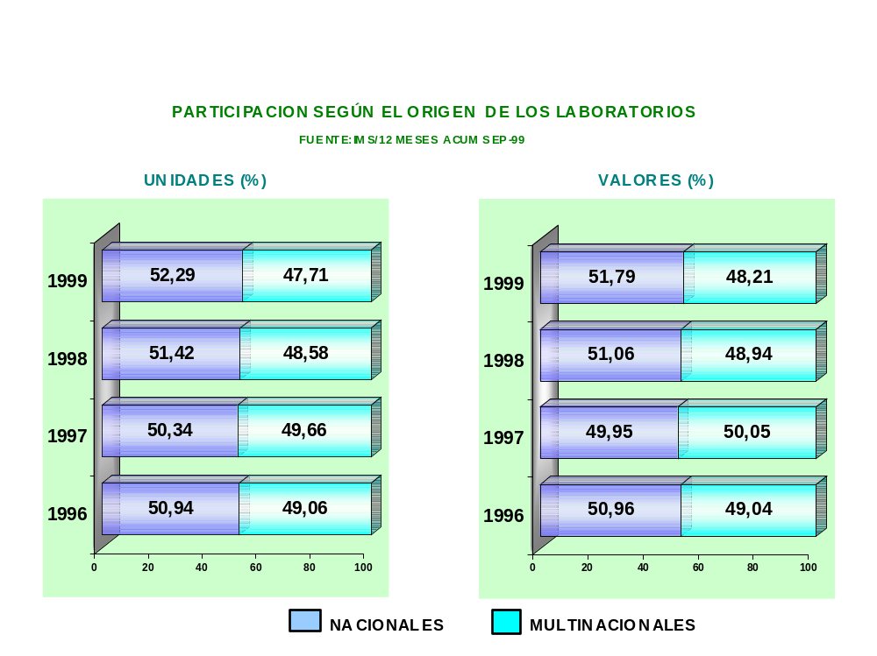
MERCADO FARMACEUTICO ARGENTINO
Schering Argentina S.A.I.C.
10 de junio de 2000

Slide 20
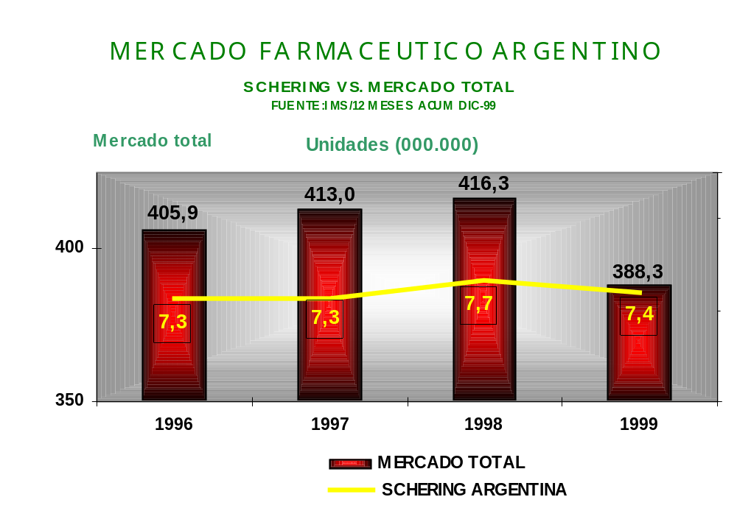
Schering Argentina S.A.I.C.
10 de junio de 2000

Slide 21
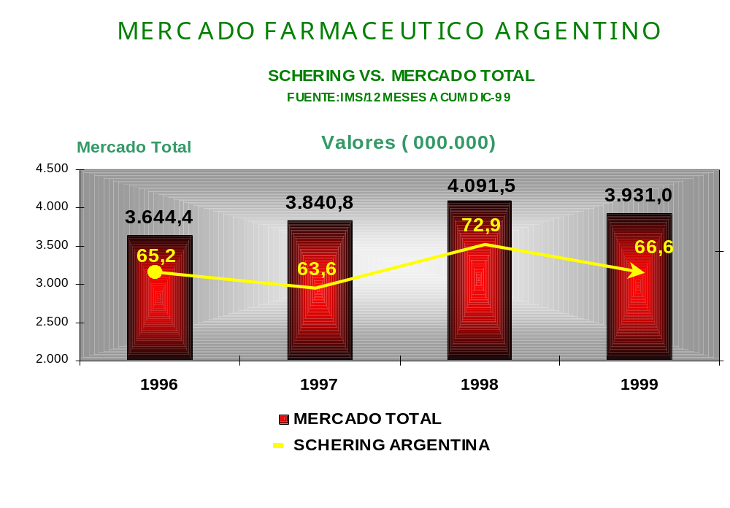
Schering Argentina S.A.I.C.
10 de junio de 2000

Slide 22
PRECIO PROMEDIO PONDERADO
Nivel Droguería Farmacia sin IVA
1/99 a 12/99 3/99 a 3/00
Año 1999 Año 2000
INDUSTRIA FARMACEUTICA 10.13 10.15
SCHERING 8.61 8.68
LAB. NACIONALES 9.74 9.76
LAB. MULTINACIONALES 10.58 10.67
Fuente: IMS Diciembre/99 y Marzo/00
Schering Argentina S.A.I.C.
10 de junio de 2000

Slide 23
PRECIO PROMEDIO PONDERADO
ANTICONCEPTIVOS HORMONALES
Nivel Droguería Farmacia sin Iva
Anticonceptivos Hormonales
(precio promedio del mercado) 7.94 $ / unidad
SCHERING (Multinacional) 7.64 $ / unidad
WYETH (Multinacional) 8.72 $ / unidad
ORGANON (Multinacional) 8.95 $ / unidad
GADOR (Nacional) 7.58 $ / unidad
ELEA (Nacional) 9.18 $ / unidad
10 de junio de 2000

Slide 24
ESTRATEGIA DE LA POLÍTICA DE PRECIOS
- ELABORACIÓN DEL ANÁLISIS FUNCIONAL -
El propósito de un estudio de Precios de Transferencia es evaluar si la operaciones intercompañía han sido llevadas a cabo siguiendo el principio de valor de mercado.
Uno de los objetivos del estudio de Precios de Transferencia es el de reducir las posibilidades de eventuales ajustes, si los hubiere. En Argentina se debe tener en cuenta la Ley de Impuesto a las Ganancias (con las modificaciones introducidas por la Ley 25.064 y 25.239) y la Resolución General Nº702 (R.G. 702/99).
10 de junio de 2000

Slide 25
ESTRATEGIA DE LA POLÍTICA DE PRECIOS
- ELABORACIÓN DEL ANÁLISIS FUNCIONAL -
En relación al procedimiento utilizado para evaluar el valor de mercado de las operaciones intercompañía sujetas a estudio, se tratará de compatibilizar los métodos utilizados con la política de Precios de Transferencia a nivel mundial del Grupo Schering y los que pudieran recomendar las consultoras externas con el fin de minimizar contingencias.
La documentación generada podría ser usada ante una inspección de Precios de Transferencia, un litigio en tribunales argentinos, un procedimiento de autoridad competente o en un arbitraje internacional.
10 de junio de 2000

Slide 26
ESTRATEGIA DE LA POLÍTICA DE PRECIOS
- ELABORACIÓN DEL ANÁLISIS FUNCIONAL -
En caso de tener que recurrir a los métodos basados en utilidades, se procederá a la búsqueda de empresas independientes a través de la base de datos internacionales que proporcionan la información necesaria para realizar al análisis.
En este sentido hemos llegado a la conclusión que pueden ser utilizados métodos adicionales que sirvan como soporte a los adoptados por el grupo.
10 de junio de 2000

Slide 27

RELACIONES COMERCIALES A TENER EN CUENTA Año 1999
10 de junio de 2000

Slide 28
RELACIONES COMERCIALES
A TENER EN CUENTA
Relaciones comerciales con Schering Aktiengesellschaft:
  Importación de materias primas
  Importación de graneles
  Importación de productos terminados
  Exportación de graneles
  Exportación de productos terminados
  Pago de regalías
  Créditos por reintegro de gastos
  Débitos por reintegro de gastos
10 de junio de 2000

Slide 29
RELACIONES COMERCIALES
A TENER EN CUENTA
Relaciones comerciales con Schering do
Brasil, Química e Farmacéutica Ltda.:
  Importación de graneles
  Importación de productos terminados
  Proceso de fabricación y empaque
  Exportación de productos terminados
  Créditos por reintegro de gastos
  Débitos por reintegro de gastos
10 de junio de 2000

Slide 30
RELACIONES COMERCIALES
A TENER EN CUENTA
Relaciones comerciales con Schering Mexicana S.A. de C.V.:
Fabricación de productos para exportar
Proceso de empaque
Exportación de productos terminados
Utilización de server SAP
Créditos por reintegro de gastos
Débitos por reintegro de gastos
Relaciones comerciales con Schering las Américas S.A.:
Fabricación de productos para exportar
Importación de graneles
Empaque de productos fabricados
Empaque de graneles importados
Exportación de productos terminados
10 de junio de 2000

Slide 31
RELACIONES COMERCIALES
A TENER EN CUENTA
Relaciones comerciales con Schering Colombiana:
Fabricación de graneles
Fabricación de productos terminados
Empaque de graneles importados
Empaque de productos fabricados
Exportación de graneles
Exportación de productos terminados
Créditos por reintegro de gastos
Débito por reintegro de gastos
10 de junio de 2000

Slide 32
RELACIONES COMERCIALES
A TENER EN CUENTA
Relaciones comerciales con Schering Uruguaya S.A.:
Fabricación de productos terminados
Fabricación de graneles
Empaque de productos
Exportación de graneles importados
Exportación de productos terminados
Créditos por reintegro de gastos
Débito por reintegro de gastos
Relaciones comerciales con Schering Peruana S.A.:
Fabricación de productos terminados
Fabricación de graneles
Empaque de productos
Empaque de graneles importados
Exportación de productos terminados
Débito por reintegro de gastos
10 de junio de 2000

Slide 33
RELACIONES COMERCIALES
A TENER EN CUENTA
Relaciones comerciales con Schering de Venezuela S.A.:
Fabricación de productos terminados
Proceso de fabricación y empaque
Empaque de productos terminados
Empaque de graneles importados
Exportación de productos terminados
Créditos por reintegro de gastos
Débitos por reintegro de gastos
Relaciones comerciales con Schering de Chile S.A.:
Fabricación de productos terminados
Fabricación de graneles
Empaque de productos
Empaque de graneles importados
Exportación de productos terminados
Débitos por reintegro de gastos
10 de junio de 2000

Slide 34
RELACIONES COMERCIALES
A TENER EN CUENTA
Relaciones comerciales con Proquina S.A. de C.V.:
Importación de materias primas
Débitos por reintegro de gastos
Relaciones comerciales con Schering Wien G.m.b.H.:
Pago de intereses por préstamo
Compra de maquinarias
Relaciones comerciales con Germapharm G.m.b.H.:
Importación de materias primas
10 de junio de 2000

Slide 35
RELACIONES COMERCIALES
A TENER EN CUENTA
Relaciones comerciales con Leiras Oy:
Importación de graneles
Relaciones comerciales con Farmades SpA.:
Importación de maquinaria
Relaciones comerciales con Schering
Ecuatoriana C.A. Industrial y Comercial:
Débitos por reintegro de gastos
10 de junio de 2000

Slide 36
RELACIONES COMERCIALES
A TENER EN CUENTA
Relaciones comerciales con Schering Boliviana Ltda.:
Débitos por reintegro de gastos
Relaciones comerciales con Schering Guatemalteca S.A.:
Débitos por reintegro de gastos
Relaciones comerciales con Schering Dominicana S.A.:
Débitos por reintegro de gastos
10 de junio de 2000

Slide 37

ESTUDIO DE PRECIOS
Schering Argentina S.A.I.C.
10 de junio de 2000

Slide 38
ESTUDIO DE PRECIOS
Hemos definido la conveniencia de agregar en nuestro análisis funcional un capítulo sobre la política de precios de transferencia de Schering AG a efectos de reforzar la posición de la filial argentina en el país.
Evaluamos la necesidad de conocer si Schering AG provee de las mismas sustancias activas a otros laboratorios locales, como es el caso de John Wyeth que adquiere Gestodeno. Si se detectan casos de esta naturaleza debemos estar informados porque estaríamos teniendo compañías comparables en el país.
10 de junio de 2000

Slide 39
ESTUDIO DE PRECIOS
Hemos encarado el Estudio de Precios por distintas vías a efectos de analizar la congruencia entre los precios de importación y exportación, condiciones de pago, regalías, préstamos, forma de financiación (capitalización), a saber:
  Análisis de la utilidad bruta por producto y por segmento
  Análisis de los precios de importación con respecto a otros laboratorios y/o droguerías
  Análisis de las materias primas por país de origen y asignadas a productos
  Análisis desde un punto de vista global relacionando precios/ condiciones / regalías
10 de junio de 2000

Slide 40
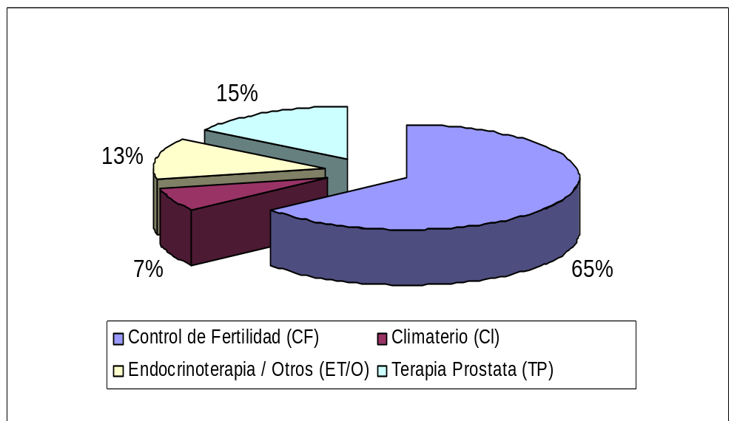
VENTA EFECTIVA 1999
10 de junio de 2000

Slide 41
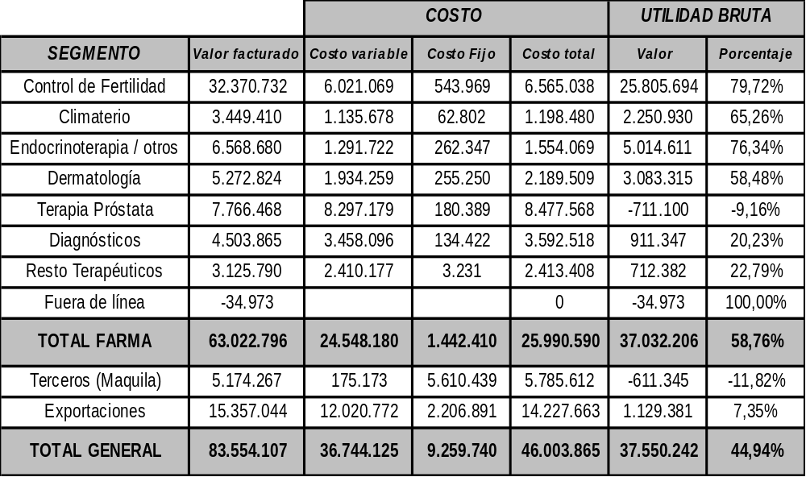
VENTA EFECTIVA 1999
POR SEGMENTOS
10 de junio de 2000

Slide 42
IMPORTACIONES
Detallaremos en este punto los precios de importación de algunas sustancias activas que que constan en los registros de la Dirección General de Aduanas, ente que depende de la Administración Federal de Ingresos Públicos.
Resaltamos que en algunos casos dichas sustancias ingresan al país tanto a través de laboratorios como a través de droguerías que las comercializan luego en el mercado local.
10 de junio de 2000

Slide 43
IMPORTACIONES
HIDROCORTISONA:
Schering Arg S.A.I.C. 3.484,00 Kg. Valor FOB U$S
Carpe-Scheider y Cia. S.A. 1.080,78
Pfizer S.R.L. 1.007,33
Roemmers S.A.I.C.F. 942,95
Glaxo Wellcome S.A. 937,77
Monsanto Arg.S.A.I.C. 925,00
Lab. Temis Lostalo S.A. 896,31
Drawer S.A. 866,58
Hoechst Marion Roussel S.A. 850,00
Unifarma S.A. 817,53
Lab. Pablo Cassara S.R.L. 721,00
Drog.Saporiti Sacifia 590,90
10 de junio de 2000

Slide 44
IMPORTACIONES
NITRATO ISOCONAZOL: Kg. Valor FOB U$S
Schering Argentina S.A.I.C. 6.000
Unico importador en el país
VALERATO DIFLUOCORTOLONA:
Schering Argentina S.A.I.C. 92.300
Unico importador en el país
10 de junio de 2000

Slide 45
IMPORTACIONES
SULFATO DE NEOMICINA: Kg. Valor FOB U$S
Carpe-Scheider y Cia. S.A. 11.786,66
Cientifica Balmor Integral S.A. 9.785,00
Glaxo Wellcome S.A. 591,36
Schering Argentina S.A.I.C. 293,42
Lab. Dallas S.A. 97,92
Schering-Plough S.A. 82,02
Lab. Tems Lostalo S.A. 52,76
Lab. Northia S.A.C.I.F. 48,91
Unifarma S.A. 42,58
Inmobal Nutrer S.A. 24,81
Romkin S.A. 24,38
Drog. Beiro S.R.L. 23,13
10 de junio de 2000

Slide 46
IMPORTACIONES
ACETATO DE CIPROTERONA: Kg. Valor FOB U$S
Schering Argentina S.A.I.C. 32.000,00
Lab. Rontag S.A. 13.500,00
Labinca S.A. 12.977,32
Lab. Filaxis S.A. 12.000,00
Lab. Fabra S.R.L. 11.715,00
Lab. Varifarma S.A. 11.179,43
Lab. Kampel Martian S.A. 10.953,03
Asofarma S.A. 6.085,00
Elvetium S.A. 5.123,56
Lab.Prof.Dr.Raffo S.A. 5.017,19
Lab. Richmond S.A.C.I.F. 4.844,00
Delta Farma S.R.L. 4.466,42
Microsules Arg. S.A 4.294,00
10 de junio de 2000

Slide 47
ESTUDIO DE PRECIOS
Se está analizando la realidad económica de las regalías a través de las distintas legislaciones:
Leyes relacionadas al tema de regalías
Legislación impositiva
Normas relativas a precios de transferencia
10 de junio de 2000

Slide 48


Operaciones comerciales realizadas durante el año 1999
Schering Argentina S.A.I.C.
10 de junio de 2000

Slide 49
Operaciones declaradas al
Fisco año 1999 (en miles de U$S)
Exportaciones:
Schering do Brasil Ltda. 8.812
Schering Aktiengesellschaft 3.258
Schering Colombiana S.A. 1.229
Schering Mexicana S.A. 754
Schering Peruana S.A. 657
Schering Uruguaya S.A. 561
Schering de Venezuela S.A. 70
Schering de Chile S.A. 16
TOTAL: 15.357
Compras a empresas del grupo:
Schering Aktiengesellschaft 25.331
Germapharm G.m.b.H. 4.053
Schering do Brasil Ltda. 3.675
Proquina S.A. de C.V. 531
Schering las Américas S.A. 79
Schering Wien S.A. G.m.b.H. 40
Farmades Spa 16
Leyras Oy 7 TOTAL: 33.732
10 de junio de 2000

Slide 50
Operaciones declaradas al
Fisco año 1999 (en miles de U$S)
Pago de regalías por uso de marcas:
Schering Aktiengesellschaft 1.329
Pago de intereses en concepto de préstamos:
Schering Wien G.m.b.H. 741
10 de junio de 2000

Slide 51
Operaciones declaradas al
Fisco año 1999 (en miles de U$S)
Créditos en concepto de reintegro de gastos:
Schering Mexicana S.A. de C.V. 161
Schering de Venezuela 52
Schering do Brasil Quím. e Farm. 41
Schering Aktiengesellschaft 28
Schering Uruguaya S.A. 9
Schering Colombiana S.A. 5
TOTAL: 296
10 de junio de 2000

Slide 52
Operaciones declaradas al
Fisco año 1999 (en miles de U$S)
Débitos en concepto de reintegro de gastos:
Schering do Brasil Quím. e Farm. 316
Schering Aktiengesellschaft 86
Schering Mexicana S.A. de C.V. 18
Schering Colombiana S.A. 16
Schering Uruguaya S.A. 11
Proquina S.A. de C.V. 9
Schering de Chile S.A. 8
Schering Peruana S.A. 7
Schering de Venezuela S.A. 7
Schering Ecuatoriana S.A. 6
Schering Dominicana S.A. 5
Schering Guatemalteca S.A. 5
Schering Boliviana Ltda. 4
TOTAL: 498
10 de junio de 2000

